Slide 1



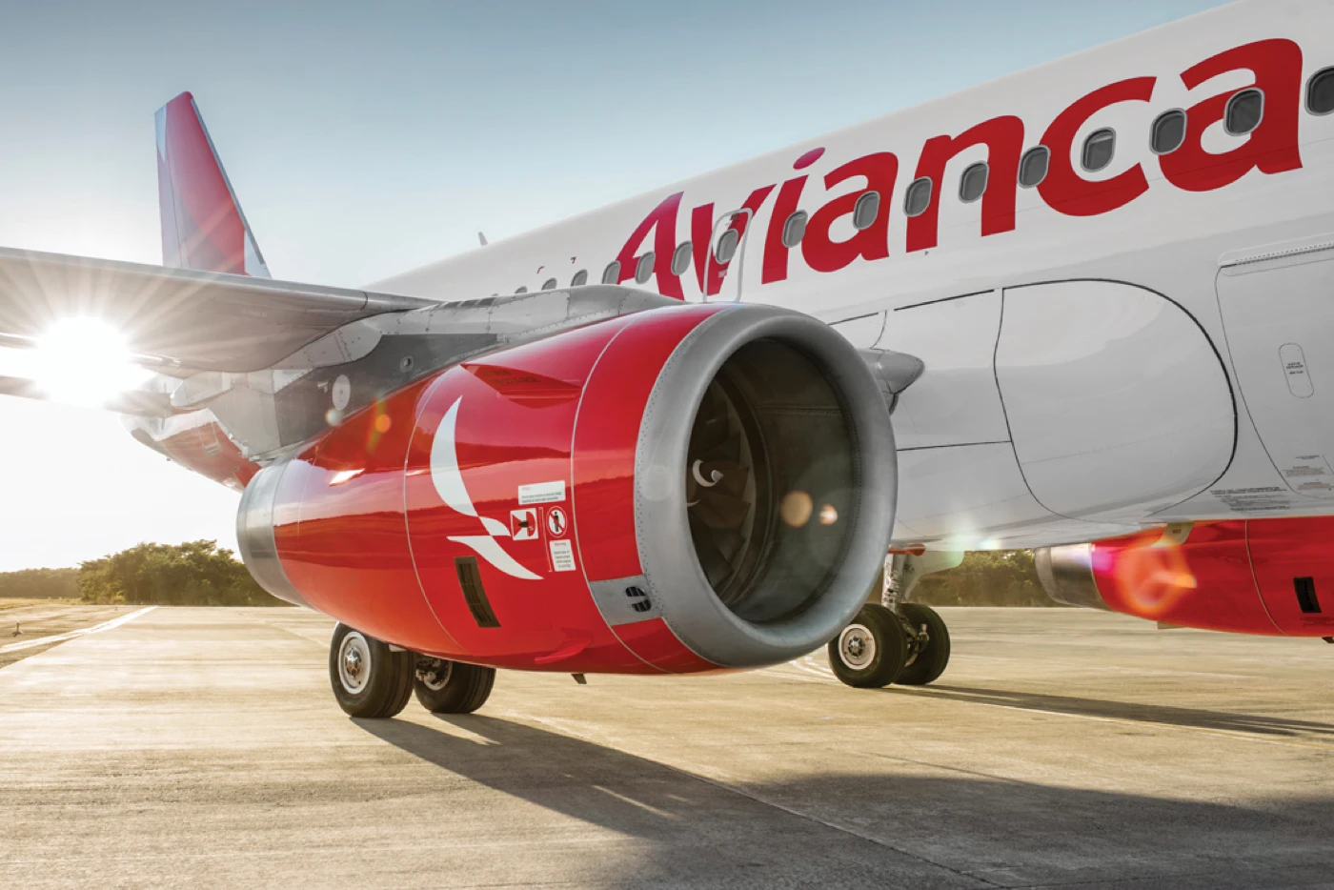
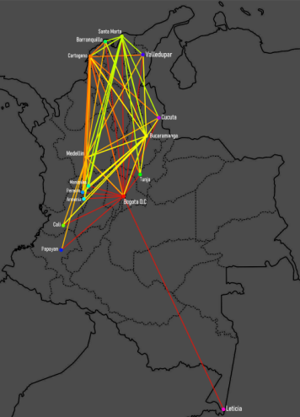
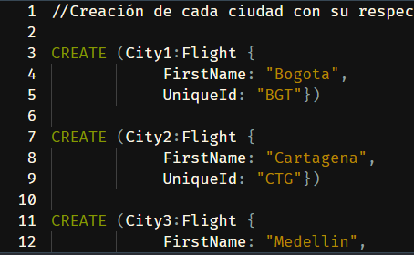
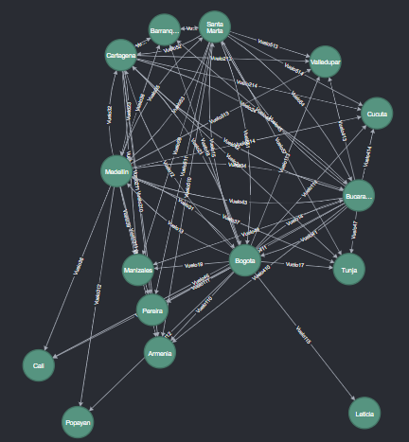
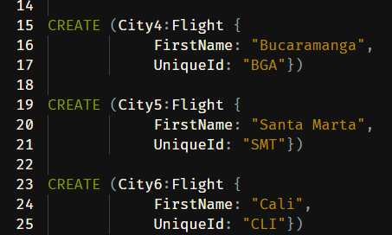
Título
Juan José Rincón Méndez, Sergio Andrés Pinzón Castellanos
22954 – Matemáticas discretas - Grupo J1
Escuela de Ingeniería de Sistemas e Informática
Resumen
Proceso y método
Conclusiones
El presente proyecto fue hecho con el objetivo de demostrar por medio de grafos el funcionamiento de una serie de rutas aeronauticas y que tan densa es la afluencia de dichas rutas en el área aeronáutica colombiana. Se utilizó un motor de bases de datos llamado Neo4j el cual tiene una interfaz intuitiva, fácil de utilizar y con similitudes a la codificación por Java.
Este proyecto se llevo a cabo haciendo uso de Neo4j, una base de datos parecida a MySQL pero orientada a grafos utilizando Java. Esta BD nos permitió almacenar los datos estructurados en grafos en lugar de tablas, o sea que la información se almacenó de forma relacionada creando un grafo dirigido entre nodos y las relaciones entre ellas.
Algunas razones por las que usamos Neo4j para la elaboración de este proyecto fueron:
1. Fundadores en la revolución de grafos.
2. Amplia comunidad de usuarios.
3. Alto rendimiento en lecturas y escrituras escalares.
4. Alto rendimiento en almacenamiento y procesamiento de grafos.
5. Es una bases de datos muy fácil de usar.
6. A prueba de fallos.
7. Excelente velocidad de carga para almacenar los datos.
8. Compatibilidad ampliada para simplificar el ciclo de desarrollo.
9. Opciones para todos.
Las rutas aeronáuticas en Colombia pueden ser un conjunto de conexiones que forman una red densa de viajes entre un nodo (ciudad) a otro.
Debido a la zona del país donde se encuentran las mayores densidades poblacionales, estas rutas se muestran en la zona centro y norte de nuestro país.
Al haber grandes distancias de algunos nodos a otros, se opta por realizar escalas para ahorrar combustible y costos, por eso solo en Bogotá se tuvo en cuenta la realización de un viaje tan extenso debido a que hay aviones mejor equipados para tal tarea, por eso no se toma en cuenta algunas ciudades para hacer vuelos directos.
Al usar Neo4j, podemos guardar los datos de cada vuelo en su motor de base de datos y registrar los nombres de cada uno con el prefijo de la ciudad de partida y el sufijo de la ciudad de destino.
Introducción y justificación
Resultados
El hallazgo principal del estudio es mostrar las rutas aeronáuticas que conectan una ciudad con otra, al tomar las ciudades con mas afluencia aeronáutica se demostró la cantidad de rutas directas que conectan una ciudad con otra y las razones por las que no pueden hacerse algunas conexiones directas.
Al crear los nodos con su respectiva declaración, nombre y ID, se mostraron reflejados en la grafica y se dispuso a organizarse de forma que se pudieran ubicar las distancias de cada una de las ciudades representadas por nos. Luego se recurre al comando de conexión que mostró las rutas aéreas directas de un nodo a otro.
Se tomaron las ciudades con mas afluencia aeronáutica debido a que algunas están mas al alcance de otras como rutas directas y por ende, no se tomaron todas las rutas para todas las ciudades seleccionadas. Se tomaron quince ciudades de forma global y se seleccionaron cinco como punto de partida, coincidiendo algunas como “ida y vuelta” al tener las mismas ciudades pero en orden inverso de salida y llegada. Como resultado se logra observar la densidad aeronáutica, especialmente en la zona norte y central de nuestro país.
El objetivo principal de este proyecto se basa en la búsqueda de la necesidad que tienen los clientes que pertenecen a las entidades de aerolíneas nacionales, para filtrar sus viajes según sus necesidades previstas en el momento, y en cuestión a la cantidad de escalas que hay de un punto A cualquiera a un punto B.
Grafica 1. Mapa de Colombia con rutas detalladas y ciudades diferenciadas por color.
Gráfico 2. Un fragment de la creación del codigo en la interfaz de Neo4j
Gráfico 3. Grafo resultante que muestra las conexiones de cada uno de los nodos y sus rutas especificas.
Trabajo Futuro
Incluir mas ciudades que fueron listadas como punto de partida para extender más las posibilidades de ida y vuelta, esto no se realizó ya que era bastante confusa la forma en como se mostraba el grafo debido a la cantidad de rutas o conexiones. También se podría añadir el tiempo de cada vuelo a escala de su distancia.
Información de contacto
Referencias Bibliográficas (en formato APA)
Sergio Andres Pinzón Castellanos, sergiopinzon1207@gmail.com
Juan José Rincón Méndez, juanjose022630@gmail.com
Jonnathan Alfredo Ramos Chaux, jramoschaux@gmail.com
Lam Díaz, Rosa María. (2016). La redacción de un artículo científico. Revista Cubana de Hematología, Inmunología y Hemoterapia, 32(1), 57-69. Recuperado en 09 de agosto de 2020, de http://scielo.sld.cu/scielo.php?script=sci_arttext&pid=S0864-02892016000100006&lng=es&tlng=es.

